Slide 1
Redução de custos de manutenção com uso de Machine Learning.

Slide 2
Introdução

Slide 3
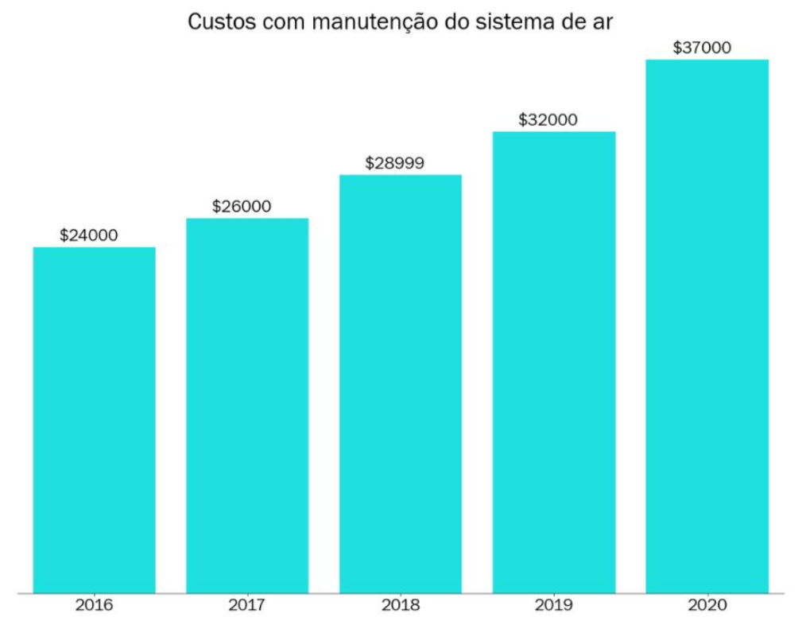
Crescimento dos custos de manutenção.
Aumento do custo anual, com tamanho de frota constante.

Slide 4
Problema: Manutenção do sistema de ar em caminhões.
Enviar caminhão para manutenção possui um custo fixo de $10 (Mão de obra), mesmo se a manutenção no sistema de ar não for necessária. (Falso Positivo)
Não mandar um caminhão que necessita de manutenção traz um custo de $500 (Mão de obra + peças). (Falso Negativo)
Custo Total=Nº de Falsos Negativos x 500+ Nº de Falsos Positivos x 10

Slide 5
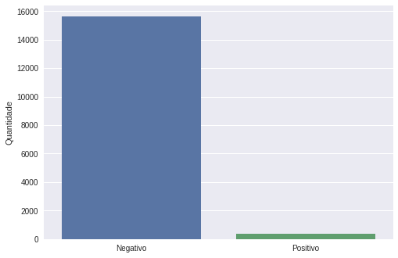
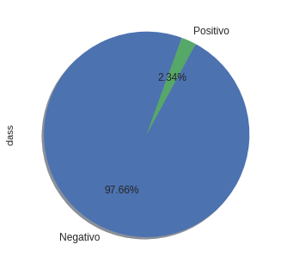
Quantidade de caminhões que necessitavam de manutenção em 2020

Slide 6
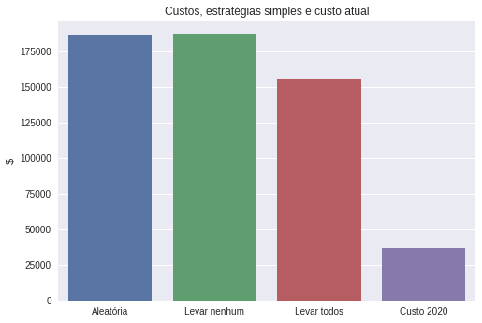
Estratégias simples x Atual
Estratégias simples possuem performance pelo menos 4 vezes pior que a atual.
Mesmo com baixa porcentagem de caminhões que necessitam de manutenção, é mais vantajoso levar todos do que levar nenhum.

Slide 7
Que abordagem tomar?

Slide 8
Método de Machine Learning: XGBoost
XGBoost é um algoritmo de Machine Learning baseado em árvores de decisões. Considerado um dos melhores para realizar previsão de dados estruturados.
Vantagens
Bibliotecas já implementadas em diversas linguagens.
Pouco tratamento de dados para uso.
Fácil de utilizar.
Ótimo para lidar com problemas de classificação.
Pouca otimização para alcançar resultados bons.
Desvantagens
Normalmente não é bom em lidar com muitas variáveis categóricas (CatBoost, light GBM).
Ruim em extrapolar valores (Problemas de regressão).
Ruim para dados não estruturados (Neural Networks).

Slide 9
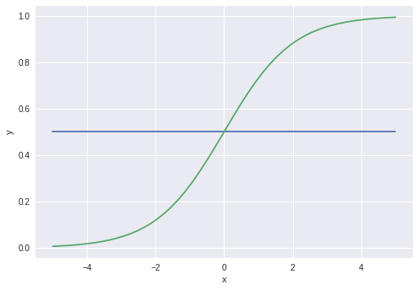
Problema de classificação.
Variando o limite, é possível reduzir o número de falsos negativos, aumentando o número de falsos positivos.
Limite(Threshold)

Slide 10
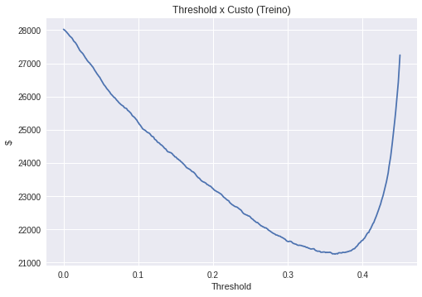
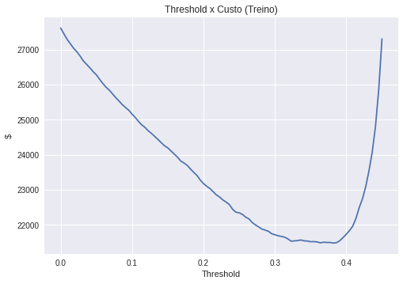
Qual threshold escolher?
Obter os resultados do modelo com o dataset de treino, utilizando diferentes amostras.
Obter a média de custos para cada threshold utilizando essas amostras.
Selecionar o threshold que obteve a menor média, para o dataset de teste.
Threshold ótimo obtido = 0.36
Esses resultados foram obtidos utilizando 200 amostras diferentes.

Slide 11
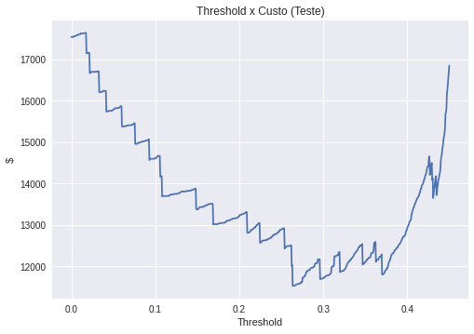
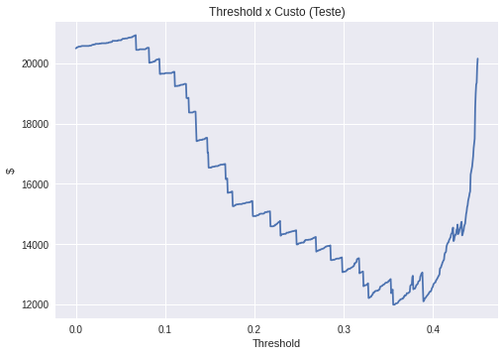
Resultados variando o threshold.
Curva de custo em função do threshold para os dados de teste, utilizando todos os dados de treino para obter a predição.
A variância ocorre por apenas um dataset ter sido utilizado para obter esses resultados (treino).
Threshold ótimo treino = 0.36
Custo obtido com os resultados = 12130$
Threshold ótimo teste=0.265
Menor custo possível = 11530$

Slide 12
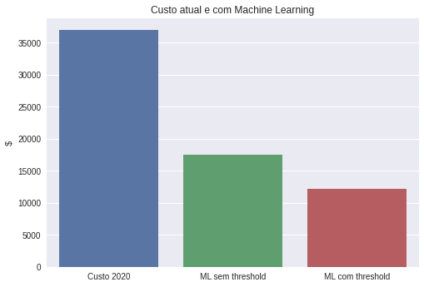
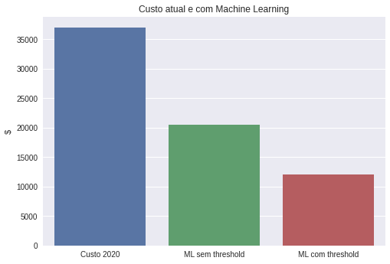
Comparação de resultados.
XGBoost sem alteração de threshold gera uma economia de 20.000$.
XGBoost com threshold tem custo 3 vezes menor que o custo em 2020.

Slide 13
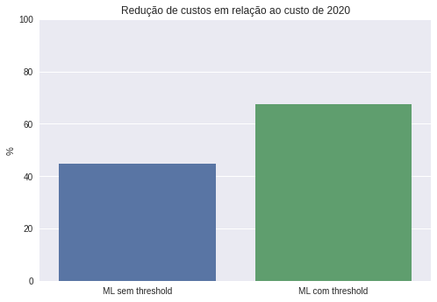
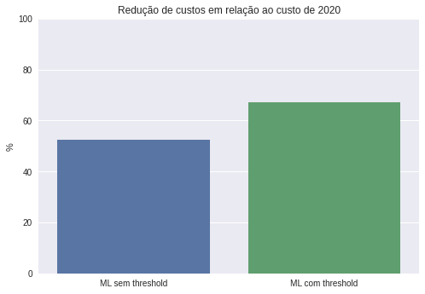
Redução do custo.
Redução do custo sem threshold 52%.
Redução do custo com threshold 67%.

Slide 14
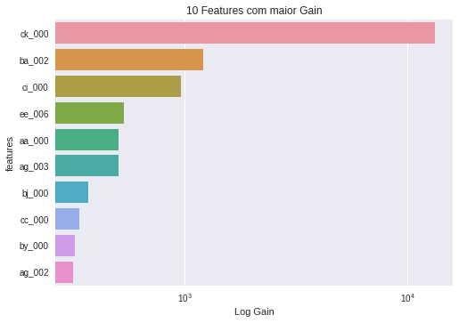
10 Features mais importantes.
Gain mede a contribuição das features para a predição
Features que são essenciais para o modelo.

Slide 15
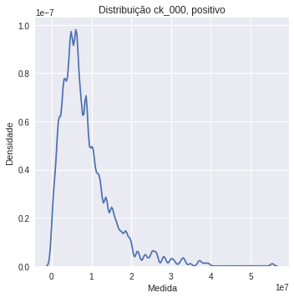
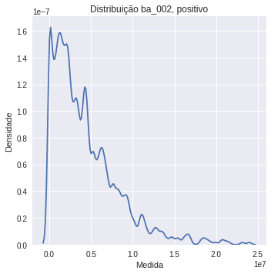
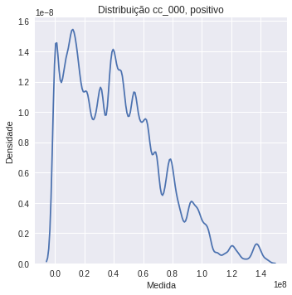
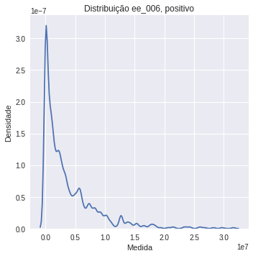
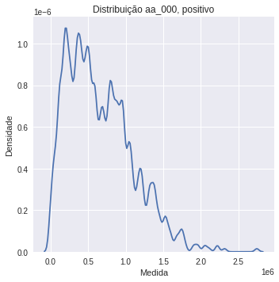
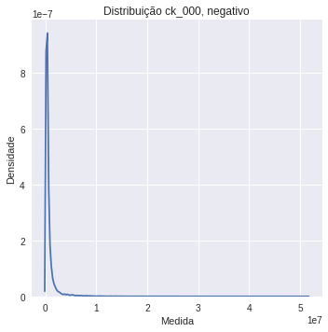
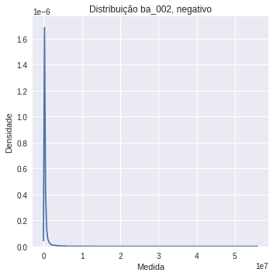
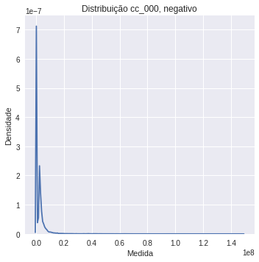
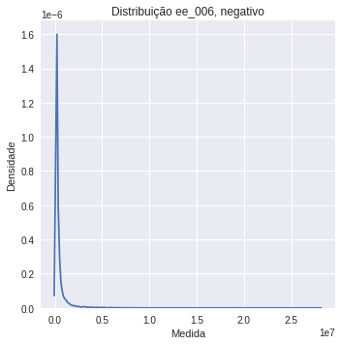
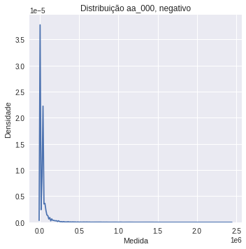
Distribuição das 5 features mais importantes

Slide 16
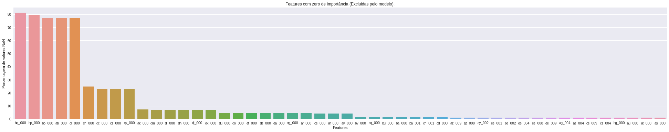
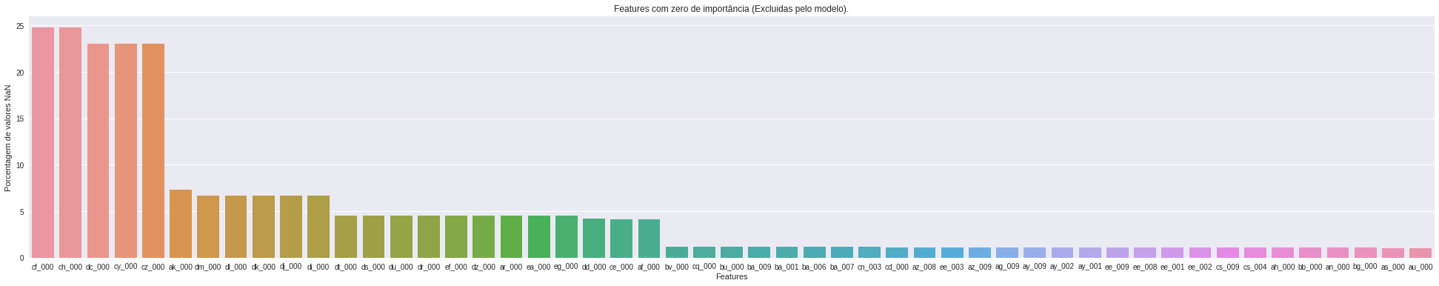
Features excluídas pelo modelo.
51 Features não foram utilizadas pelo modelo.

Slide 17
Conclusão
Utilizando Machine Learning conseguimos reduzir os custos em 67%.
Encontramos que a feature mais importante é a ck_000.
51 Features foram excluídas pelo modelo.

Slide 18
Fim! Muito obrigado!

